Slide 1
AI BUILDERS LAB / FIELD GUIDE 01
도구 이름이 많아도, 내 일은 하나의 흐름입니다.
고객 인터뷰를 정리해서 다음 제안서를 만든다고 생각해보세요.
01 생각을 돕는 AI 아이디어와 초안을 제안받습니다. 02 기록하는 Obsidian 노트를 파일로 남기고 연결합니다. 03 축적하
는 LLM Wiki 원문에서 정리한 지식을 이어갑니다. 04 실행하는 에이전트 Hermes 같은 도구에 작업을 맡깁니다.
오늘의 목표 다섯 용어의 역할을 구분하고, 내 업무에서 어떤 도구를 쓸지 선택합니다.
이 강의는 개념과 선택을 익히는 입문 안내입니다. 도구 설치나 실제 계정 연결은 하지 않습니다.
01 · 개념 설명 후 게임 실습으로 이어가세요.
Notes:
고객 인터뷰를 정리해서 다음 제안서를 만든다고 생각해보세요.
01 생각을 돕는 AI 아이디어와 초안을 제안받습니다. 02 기록하는 Obsidian 노트를 파일로 남기고 연결합니다. 03 축적하는 LLM Wiki 원문에서 정리한 지식을 이어갑니다. 04 실행하는 에이전트 Hermes 같은 도구에 작업을 맡깁니다.
오늘의 목표 다섯 용어의 역할을 구분하고, 내 업무에서 어떤 도구를 쓸지 선택합니다.
이 강의는 개념과 선택을 익히는 입문 안내입니다. 도구 설치나 실제 계정 연결은 하지 않습니다.

Slide 2
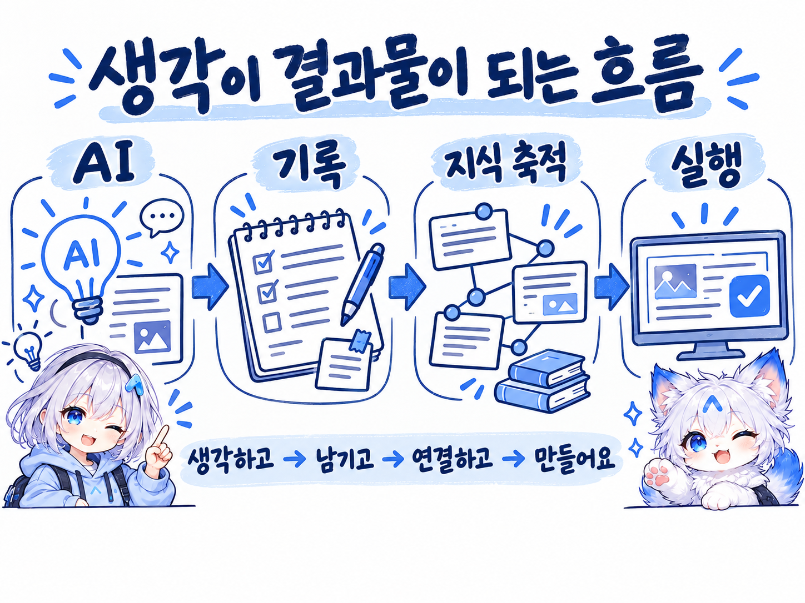

AI BUILDERS LAB / VISUAL GUIDE
도구는 하나의 흐름으로
AI → 기록 → 지식 축적 → 실행
AI가 생각을 돕고, Obsidian에 기록하고, LLM Wiki로 지식을 연결한 뒤 에이전트로 실행합니다.
그림을 설명하고, 직접 실습해보세요.
Notes:
WHY / 먼저 연결해봅시다 도구 이름이 많아도, 내 일은 하나의 흐름입니다. 고객 인터뷰를 정리해서 다음 제안서를 만든다고 생각해보세요. 01 생각을 돕는 AI 아이디어와 초안을 제안받습니다. 02 기록하는 Obsidian 노트를 파일로 남기고 연결합니다. 03 축적하는 LLM Wiki 원문에서 정리한 지식을 이어갑니다. 04 실행하는 에이전트 Hermes 같은 도구에 작업을 맡깁니다. 그림을 불러오지 못했습니다. 아래 설명으로 계속 학습할 수 있어요. ＋ 그림 크게 보기 도구는 하나의 흐름으로 AI → 기록 → 지식 축적 → 실행 오늘의 목표 다섯 용어의 역할을 구분하고, 내 업무에서 어떤 도구를 쓸지 선택합니다. 이 강의는 개념과 선택을 익히는 입문 안내입니다. 도구 설치나 실제 계정 연결은 하지 않습니다.

Slide 3
AI BUILDERS LAB / FIELD GUIDE 02
AI에게는 목적과 판단할 기준을 알려주세요.
AI는 글·아이디어·코드를 만드는 데 도움을 줍니다. 그 결과가 맞는지는 사람이 확인해야 합니다.
막연한 요청 “소개 페이지 잘 만들어줘.” 누구에게 무엇을 보여줄지 모릅니다. 구체적인 요청 “동네 공방의 소개·수업 안내·
연락 링크가 있는 한 페이지를 만들어줘. 모바일에서 읽히는지도 확인해줘.” 대상·내용·완료 기준이 보입니다.
기억할 세 가지 ① 목적과 자료를 주기 ② 필요한 출력 형식 정하기 ③ 실제 결과 확인하기
내 일에 바꾸면? “누구를 위한 무엇을, 어떤 형식으로 만들까?”를 한 문장으로 말해보세요.
03 · 개념 설명 후 게임 실습으로 이어가세요.
Notes:
AI는 글·아이디어·코드를 만드는 데 도움을 줍니다. 그 결과가 맞는지는 사람이 확인해야 합니다.
막연한 요청 “소개 페이지 잘 만들어줘.” 누구에게 무엇을 보여줄지 모릅니다. 구체적인 요청 “동네 공방의 소개·수업 안내·연락 링크가 있는 한 페이지를 만들어줘. 모바일에서 읽히는지도 확인해줘.” 대상·내용·완료 기준이 보입니다.
기억할 세 가지 ① 목적과 자료를 주기 ② 필요한 출력 형식 정하기 ③ 실제 결과 확인하기
내 일에 바꾸면? “누구를 위한 무엇을, 어떤 형식으로 만들까?”를 한 문장으로 말해보세요.

Slide 4
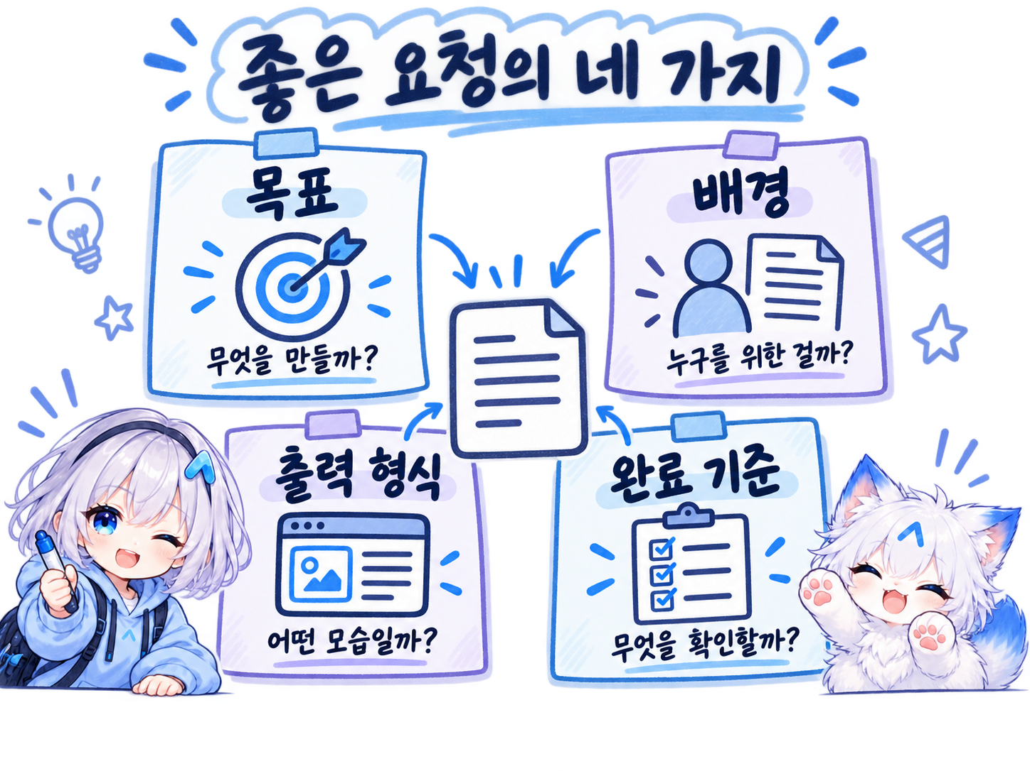
AI BUILDERS LAB / VISUAL GUIDE
좋은 요청의 네 가지
목표 · 배경 · 출력 형식 · 완료 기준
원하는 결과와 판단할 기준을 구체적으로 적습니다.
그림을 설명하고, 직접 실습해보세요.
Notes:
WHAT + HOW / 01 · AI 기초 AI에게는 목적과 판단할 기준을 알려주세요. AI는 글·아이디어·코드를 만드는 데 도움을 줍니다. 그 결과가 맞는지는 사람이 확인해야 합니다. 막연한 요청 “소개 페이지 잘 만들어줘.” 누구에게 무엇을 보여줄지 모릅니다. 구체적인 요청 “동네 공방의 소개·수업 안내·연락 링크가 있는 한 페이지를 만들어줘. 모바일에서 읽히는지도 확인해줘.” 대상·내용·완료 기준이 보입니다. 기억할 세 가지 ① 목적과 자료를 주기 ② 필요한 출력 형식 정하기 ③ 실제 결과 확인하기 그림을 불러오지 못했습니다. 아래 설명으로 계속 학습할 수 있어요. ＋ 그림 크게 보기 좋은 요청의 네 가지 목표 · 배경 · 출력 형식 · 완료 기준 내 일에 바꾸면? “누구를 위한 무엇을, 어떤 형식으로 만들까?”를 한 문장으로 말해보세요.

Slide 5
AI BUILDERS LAB / FIELD GUIDE 03
내 노트를 파일로 모으고, 생각 사이에 길을 만듭니다.
Obsidian은 노트를 쓰고 연결하는 앱입니다. 보관함(Vault)은 내 기기에 있는 노트 폴더입니다.
보관함 노트의 집 프로젝트별 노트와 파일을 담습니다. Markdown 간단한 글 표기 # 제목처럼 기호로 형식을 표시합니다.
내부 링크 노트 사이의 길 관련 노트로 바로 이동합니다.
# 고객 인터뷰
다음 기획에 반영할 의견
관련 노트: [[서비스 기획]]
- [ ] 제안서에 반영하기
게임에서 기억할 것 보관함은 폴더, [[노트 이름]]은 연결, 백링크는 나를 가리키는 노트입니다.
05 · 개념 설명 후 게임 실습으로 이어가세요.
Notes:
Obsidian은 노트를 쓰고 연결하는 앱입니다. 보관함(Vault)은 내 기기에 있는 노트 폴더입니다.
보관함 노트의 집 프로젝트별 노트와 파일을 담습니다. Markdown 간단한 글 표기 # 제목처럼 기호로 형식을 표시합니다. 내부 링크 노트 사이의 길 관련 노트로 바로 이동합니다.
# 고객 인터뷰
다음 기획에 반영할 의견
관련 노트: [[서비스 기획]]
- [ ] 제안서에 반영하기
게임에서 기억할 것 보관함은 폴더, [[노트 이름]]은 연결, 백링크는 나를 가리키는 노트입니다.
https://help.obsidian.md/Linking+notes+and+files/Internal+links

Slide 6
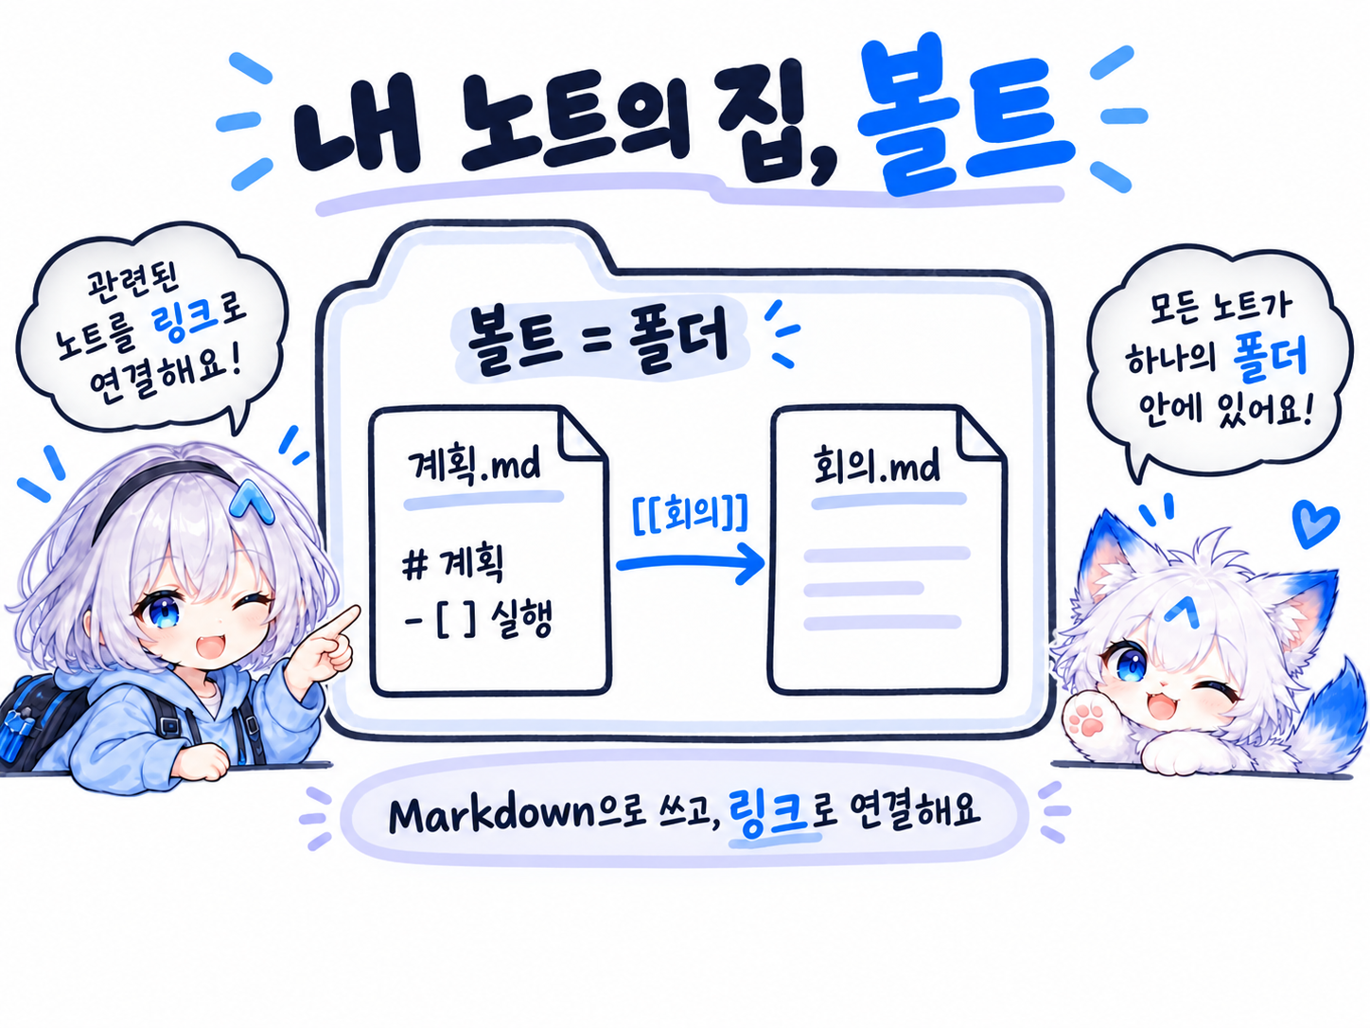

AI BUILDERS LAB / VISUAL GUIDE
내 노트의 집, 볼트
볼트 안의 Markdown 노트와 내부 링크
볼트는 폴더이고, Markdown 노트를 작성한 뒤 내부 링크로 다른 노트를 엽니다.
그림을 설명하고, 직접 실습해보세요.
Notes:
WHAT + HOW / 02 · OBSIDIAN 내 노트를 파일로 모으고, 생각 사이에 길을 만듭니다. Obsidian은 노트를 쓰고 연결하는 앱입니다. 보관함(Vault)은 내 기기에 있는 노트 폴더입니다. 보관함 노트의 집 프로젝트별 노트와 파일을 담습니다. Markdown 간단한 글 표기 # 제목처럼 기호로 형식을 표시합니다. 내부 링크 노트 사이의 길 관련 노트로 바로 이동합니다. # 고객 인터뷰
다음 기획에 반영할 의견
관련 노트: [[서비스 기획]]
- [ ] 제안서에 반영하기 그림을 불러오지 못했습니다. 아래 설명으로 계속 학습할 수 있어요. ＋ 그림 크게 보기 내 노트의 집, 볼트 볼트 안의 Markdown 노트와 내부 링크 게임에서 기억할 것 보관함은 폴더, [[노트 이름]]은 연결, 백링크는 나를 가리키는 노트입니다. Obsidian 공식 안내 ↗

Slide 7
AI BUILDERS LAB / FIELD GUIDE 04
자료를 쌓는 데서, 다시 쓸 지식을 만드는 데로.
LLM Wiki는 특정 앱 하나가 아니라, AI의 도움으로 연결된 지식 노트를 만들고 유지하는 방식입니다.
원문 근거 보관 인터뷰 원본·문서·기사. 지식 노트 읽고 연결 핵심 내용·비교·출처 링크. 운영 규칙 일관성 유지 폴더 위치와
작성 기준.
예: 고객 인터뷰가 한 건 더 들어왔다면 원문은 보존 → 관련 지식 노트에 반영 → 이전 내용과 다른 점 표시 → 사람이 확인.
헷갈리지 마세요 Obsidian은 노트를 읽고 연결하는 앱이고, LLM Wiki는 원문과 지식을 관리하는 방식입니다. 함께 쓸 수 있
어요.
07 · 개념 설명 후 게임 실습으로 이어가세요.
Notes:
LLM Wiki는 특정 앱 하나가 아니라, AI의 도움으로 연결된 지식 노트를 만들고 유지하는 방식입니다.
원문 근거 보관 인터뷰 원본·문서·기사. 지식 노트 읽고 연결 핵심 내용·비교·출처 링크. 운영 규칙 일관성 유지 폴더 위치와 작성 기준.
예: 고객 인터뷰가 한 건 더 들어왔다면 원문은 보존 → 관련 지식 노트에 반영 → 이전 내용과 다른 점 표시 → 사람이 확인.
헷갈리지 마세요 Obsidian은 노트를 읽고 연결하는 앱이고, LLM Wiki는 원문과 지식을 관리하는 방식입니다. 함께 쓸 수 있어요.
https://gist.github.com/karpathy/442a6bf555914893e9891c11519de94f

Slide 8
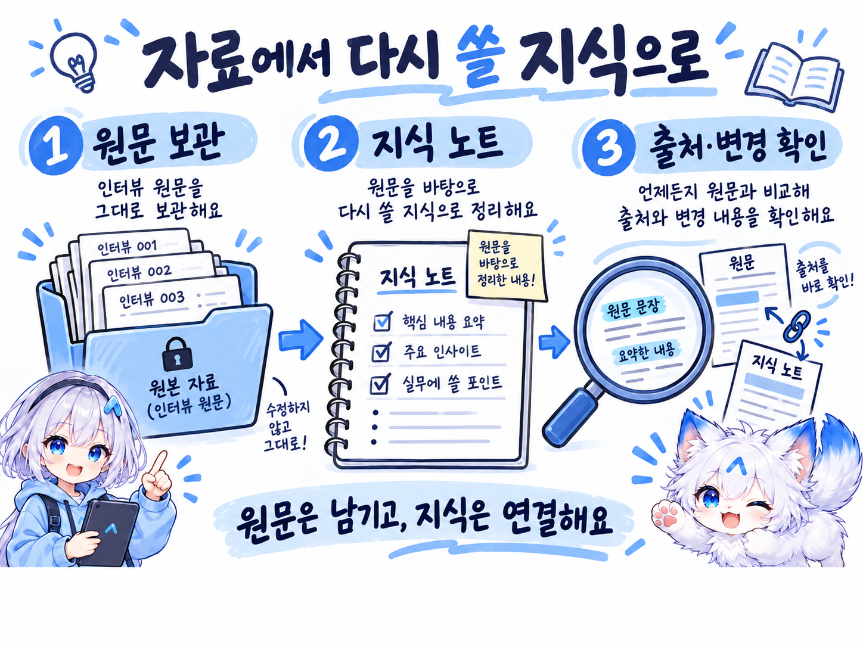
AI BUILDERS LAB / VISUAL GUIDE
자료에서 다시 쓸 지식으로
원문 → 지식 노트 → 출처와 변경 확인
원문을 보존하고, 요약과 출처를 연결하며 달라진 내용을 확인합니다.
그림을 설명하고, 직접 실습해보세요.
Notes:
WHAT + HOW / 03 · LLM WIKI 자료를 쌓는 데서, 다시 쓸 지식을 만드는 데로. LLM Wiki는 특정 앱 하나가 아니라, AI의 도움으로 연결된 지식 노트를 만들고 유지하는 방식입니다. 원문 근거 보관 인터뷰 원본·문서·기사. 지식 노트 읽고 연결 핵심 내용·비교·출처 링크. 운영 규칙 일관성 유지 폴더 위치와 작성 기준. 예: 고객 인터뷰가 한 건 더 들어왔다면 원문은 보존 → 관련 지식 노트에 반영 → 이전 내용과 다른 점 표시 → 사람이 확인. 그림을 불러오지 못했습니다. 아래 설명으로 계속 학습할 수 있어요. ＋ 그림 크게 보기 자료에서 다시 쓸 지식으로 원문 → 지식 노트 → 출처와 변경 확인 헷갈리지 마세요 Obsidian은 노트를 읽고 연결하는 앱이고, LLM Wiki는 원문과 지식을 관리하는 방식입니다. 함께 쓸 수 있어요. LLM Wiki 원안 ↗

Slide 9
AI BUILDERS LAB / FIELD GUIDE 05
기억하고, 방법을 꺼내고, 도구로 실행합니다.
여기서 Hermes는 Nous Research의 Hermes Agent입니다. 모델에 기억·스킬·실행 도구를 연결합니다.
기억 · MEMORY 지속할 맥락 “나는 짧은 한국어 답변을 선호해.” 스킬 · SKILL 재사용할 방법 “주간 보고서 작성 순서와 형
식.” 도구 · TOOL 실제 행동 수단 “파일 읽기·수정, 웹 자료 찾기.”
스킬이 있다고 모든 작업이 자동 보장되지는 않습니다. 무엇을 입력하고, 어떤 범위에서 실행하며, 어디에 결과를 남길지 정
해야 합니다.
내 일에 바꾸면? 내 선호 하나, 반복 업무의 순서 하나, 그 업무에 필요한 도구 하나를 구분해보세요.
09 · 개념 설명 후 게임 실습으로 이어가세요.
Notes:
여기서 Hermes는 Nous Research의 Hermes Agent입니다. 모델에 기억·스킬·실행 도구를 연결합니다.
기억 · MEMORY 지속할 맥락 “나는 짧은 한국어 답변을 선호해.” 스킬 · SKILL 재사용할 방법 “주간 보고서 작성 순서와 형식.” 도구 · TOOL 실제 행동 수단 “파일 읽기·수정, 웹 자료 찾기.”
스킬이 있다고 모든 작업이 자동 보장되지는 않습니다. 무엇을 입력하고, 어떤 범위에서 실행하며, 어디에 결과를 남길지 정해야 합니다.
내 일에 바꾸면? 내 선호 하나, 반복 업무의 순서 하나, 그 업무에 필요한 도구 하나를 구분해보세요.
https://hermes-agent.nousresearch.com/docs/user-guide/features/overview

Slide 10
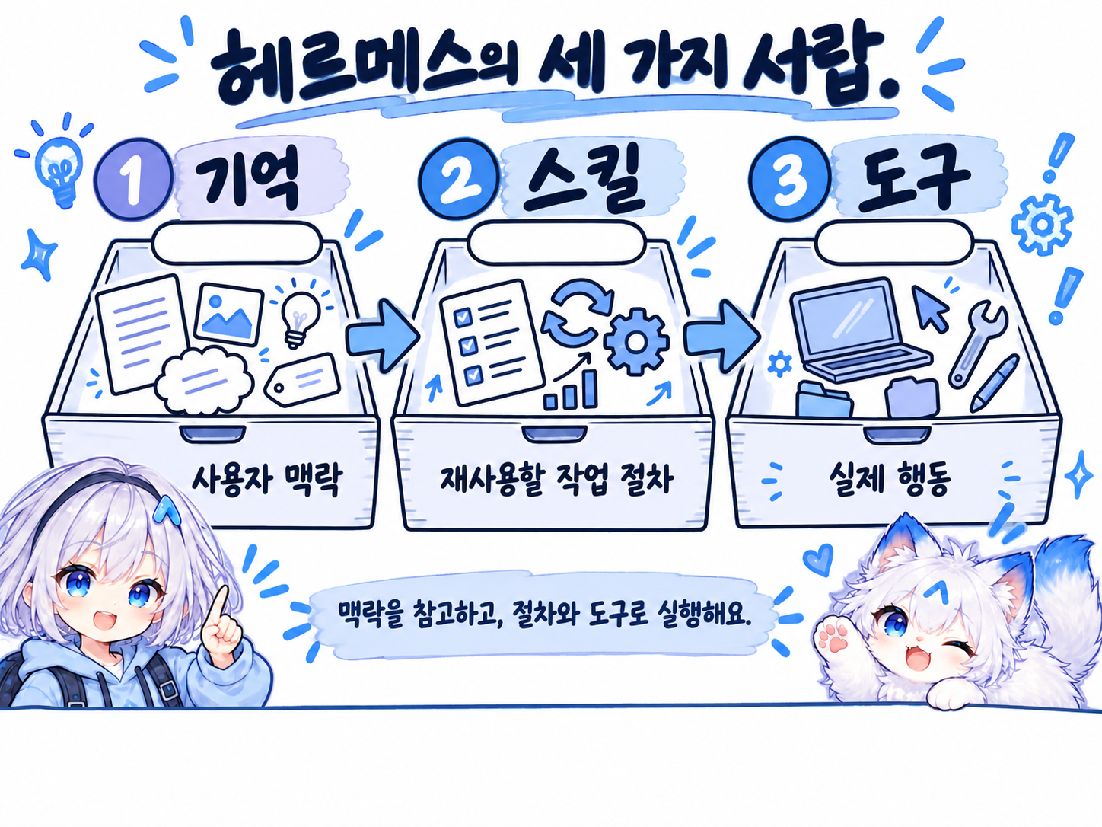

AI BUILDERS LAB / VISUAL GUIDE
기억·스킬·도구
맥락 기억 · 방법 재사용 · 도구 실행
기억은 사용자 맥락, 스킬은 재사용 절차, 도구는 실제 행동을 맡습니다.
그림을 설명하고, 직접 실습해보세요.
Notes:
WHAT + HOW / 04 · HERMES AGENT 기억하고, 방법을 꺼내고, 도구로 실행합니다. 여기서 Hermes는 Nous Research의 Hermes Agent입니다. 모델에 기억·스킬·실행 도구를 연결합니다. 기억 · MEMORY 지속할 맥락 “나는 짧은 한국어 답변을 선호해.” 스킬 · SKILL 재사용할 방법 “주간 보고서 작성 순서와 형식.” 도구 · TOOL 실제 행동 수단 “파일 읽기·수정, 웹 자료 찾기.” 스킬이 있다고 모든 작업이 자동 보장되지는 않습니다. 무엇을 입력하고, 어떤 범위에서 실행하며, 어디에 결과를 남길지 정해야 합니다. 그림을 불러오지 못했습니다. 아래 설명으로 계속 학습할 수 있어요. ＋ 그림 크게 보기 기억·스킬·도구 맥락 기억 · 방법 재사용 · 도구 실행 내 일에 바꾸면? 내 선호 하나, 반복 업무의 순서 하나, 그 업무에 필요한 도구 하나를 구분해보세요. Hermes 공식 안내 ↗

Slide 11
AI BUILDERS LAB / FIELD GUIDE 06
실행하고, 결과를 보고, 다음 행동을 정해요.
에이전트는 목표를 향해 도구를 쓰고 결과에 따라 다음 단계를 정할 수 있어요. Hermes는 그 역할을 수행하는 소프트웨어
중 하나입니다.
목표 정하기 → 도구로 실행 → 결과 확인 → 다음 행동 또는 종료
순서가 고정된 일 양식 읽기 → 표 만들기 → 저장. 미리 정한 작업 흐름(워크플로)이 적합할 수 있어요. 상황에 따라 달라지는
일 자료를 읽고, 빠진 정보를 찾고, 필요하면 추가 조사. 모델이 다음 행동을 정하는 에이전트 방식입니다.
맡기기 전에 정할 것 목표·작업 범위·완료 기준. 외부 발송 같은 중요한 행동에는 사람이 확인하는 지점을 둡니다.
11 · 개념 설명 후 게임 실습으로 이어가세요.
Notes:
에이전트는 목표를 향해 도구를 쓰고 결과에 따라 다음 단계를 정할 수 있어요. Hermes는 그 역할을 수행하는 소프트웨어 중 하나입니다.
목표 정하기 → 도구로 실행 → 결과 확인 → 다음 행동 또는 종료
순서가 고정된 일 양식 읽기 → 표 만들기 → 저장. 미리 정한 작업 흐름(워크플로)이 적합할 수 있어요. 상황에 따라 달라지는 일 자료를 읽고, 빠진 정보를 찾고, 필요하면 추가 조사. 모델이 다음 행동을 정하는 에이전트 방식입니다.
맡기기 전에 정할 것 목표·작업 범위·완료 기준. 외부 발송 같은 중요한 행동에는 사람이 확인하는 지점을 둡니다.
https://www.anthropic.com/engineering/building-effective-agents

Slide 12
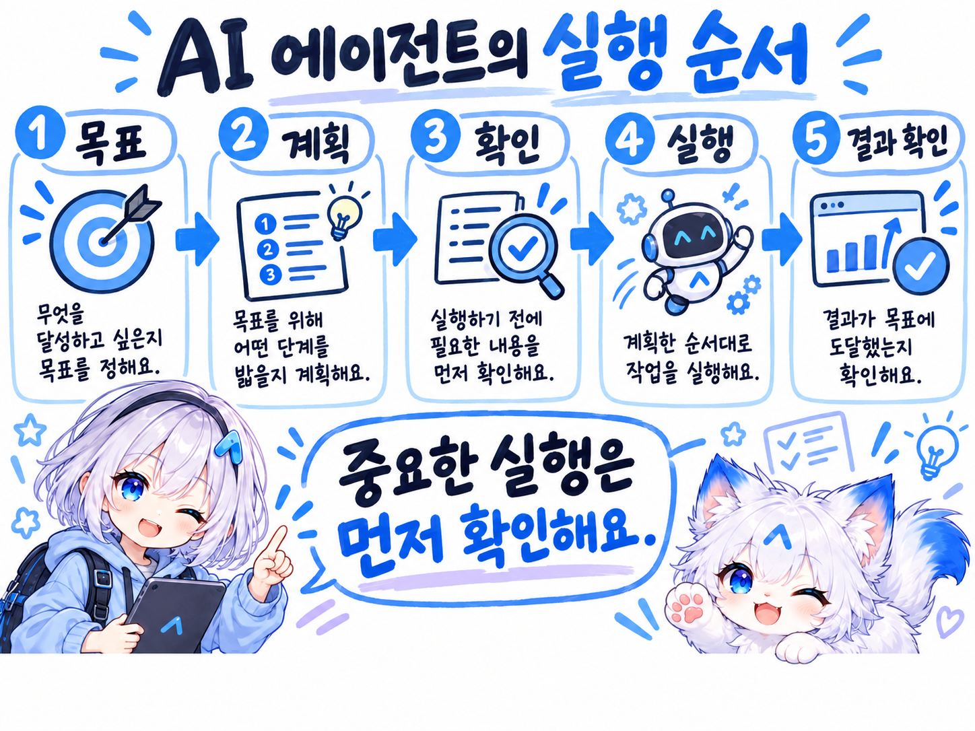
AI BUILDERS LAB / VISUAL GUIDE
맡기고, 확인하고, 끝내기
목표 → 계획 → 확인 → 실행 → 결과 확인
작업 범위를 정하고 계획을 확인한 뒤 실행 결과에 따라 종료하거나 다시 조정합니다.
그림을 설명하고, 직접 실습해보세요.
Notes:
WHAT + HOW / 05 · AI AGENT 실행하고, 결과를 보고, 다음 행동을 정해요. 에이전트는 목표를 향해 도구를 쓰고 결과에 따라 다음 단계를 정할 수 있어요. Hermes는 그 역할을 수행하는 소프트웨어 중 하나입니다. 목표 정하기 → 도구로 실행 → 결과 확인 → 다음 행동 또는 종료 순서가 고정된 일 양식 읽기 → 표 만들기 → 저장. 미리 정한 작업 흐름(워크플로)이 적합할 수 있어요. 상황에 따라 달라지는 일 자료를 읽고, 빠진 정보를 찾고, 필요하면 추가 조사. 모델이 다음 행동을 정하는 에이전트 방식입니다. 그림을 불러오지 못했습니다. 아래 설명으로 계속 학습할 수 있어요. ＋ 그림 크게 보기 맡기고, 확인하고, 끝내기 목표 → 계획 → 확인 → 실행 → 결과 확인 맡기기 전에 정할 것 목표·작업 범위·완료 기준. 외부 발송 같은 중요한 행동에는 사람이 확인하는 지점을 둡니다. 에이전트와 워크플로 설명 ↗

Slide 13
AI BUILDERS LAB / FIELD GUIDE 07
카드를 고르고, 배운 개념으로 돌파하세요.
카드 선택 → 문제 풀기 → 공격과 반격 → 해설 읽기. 이 순서가 한 턴입니다.
에너지 1 정확한 한 수 정답이면 24 공격. 에너지 2 집중 돌파 정답이면 38 공격. 에너지 1 점검과 회복 정답이면 14 공격. 내
체력 10 회복, 이번 반격 10 방어.
에너지는 2로 시작하고, 턴마다 1 회복됩니다. 최대 3. 오답이면 공격이 나가지 않아요. 단계 도전의 반격은 정답 5~9, 오답 1
4~32예요. 주제 연습은 정답 12, 오답 22예요.
승리 조건 내 체력은 100. 몬스터 체력을 0으로 만들면 이겨요! 단계 도전은 최대 12~18문제, 상대 체력 180~360이에요.
주제 연습은 8문제, 체력 144예요.
키라의 전문 주제는 정답 공격 +4. 연속 정답은 추가 +2씩, 최대 +6. 힌트를 써도 기본 능력은 발동하지만 추가 공격 보너스
는 받지 않습니다. 시간 제한은 없어요.
일곱 단계의 성장 훈련병 → 입문자 → 초급자 → 중급자 → 고급자 → 빌더 → 멘토. 총 220문제. 단계 도전은 기본 개념부터
비교·설계·코칭까지 어려워져요. 실습은 성장 경로에서 열어요. 강의 첫 완료 100 XP, 실습별 첫 완료 80 XP, 정답 20 XP(
힌트 10 XP), 승리 100 XP를 얻어요.
13 · 개념 설명 후 게임 실습으로 이어가세요.
Notes:
카드 선택 → 문제 풀기 → 공격과 반격 → 해설 읽기. 이 순서가 한 턴입니다.
에너지 1 정확한 한 수 정답이면 24 공격. 에너지 2 집중 돌파 정답이면 38 공격. 에너지 1 점검과 회복 정답이면 14 공격. 내 체력 10 회복, 이번 반격 10 방어.
에너지는 2로 시작하고, 턴마다 1 회복됩니다. 최대 3. 오답이면 공격이 나가지 않아요. 단계 도전의 반격은 정답 5~9, 오답 14~32예요. 주제 연습은 정답 12, 오답 22예요.
승리 조건 내 체력은 100. 몬스터 체력을 0으로 만들면 이겨요! 단계 도전은 최대 12~18문제, 상대 체력 180~360이에요. 주제 연습은 8문제, 체력 144예요.
키라의 전문 주제는 정답 공격 +4. 연속 정답은 추가 +2씩, 최대 +6. 힌트를 써도 기본 능력은 발동하지만 추가 공격 보너스는 받지 않습니다. 시간 제한은 없어요.
일곱 단계의 성장 훈련병 → 입문자 → 초급자 → 중급자 → 고급자 → 빌더 → 멘토. 총 220문제. 단계 도전은 기본 개념부터 비교·설계·코칭까지 어려워져요. 실습은 성장 경로에서 열어요. 강의 첫 완료 100 XP, 실습별 첫 완료 80 XP, 정답 20 XP(힌트 10 XP), 승리 100 XP를 얻어요.

Slide 14
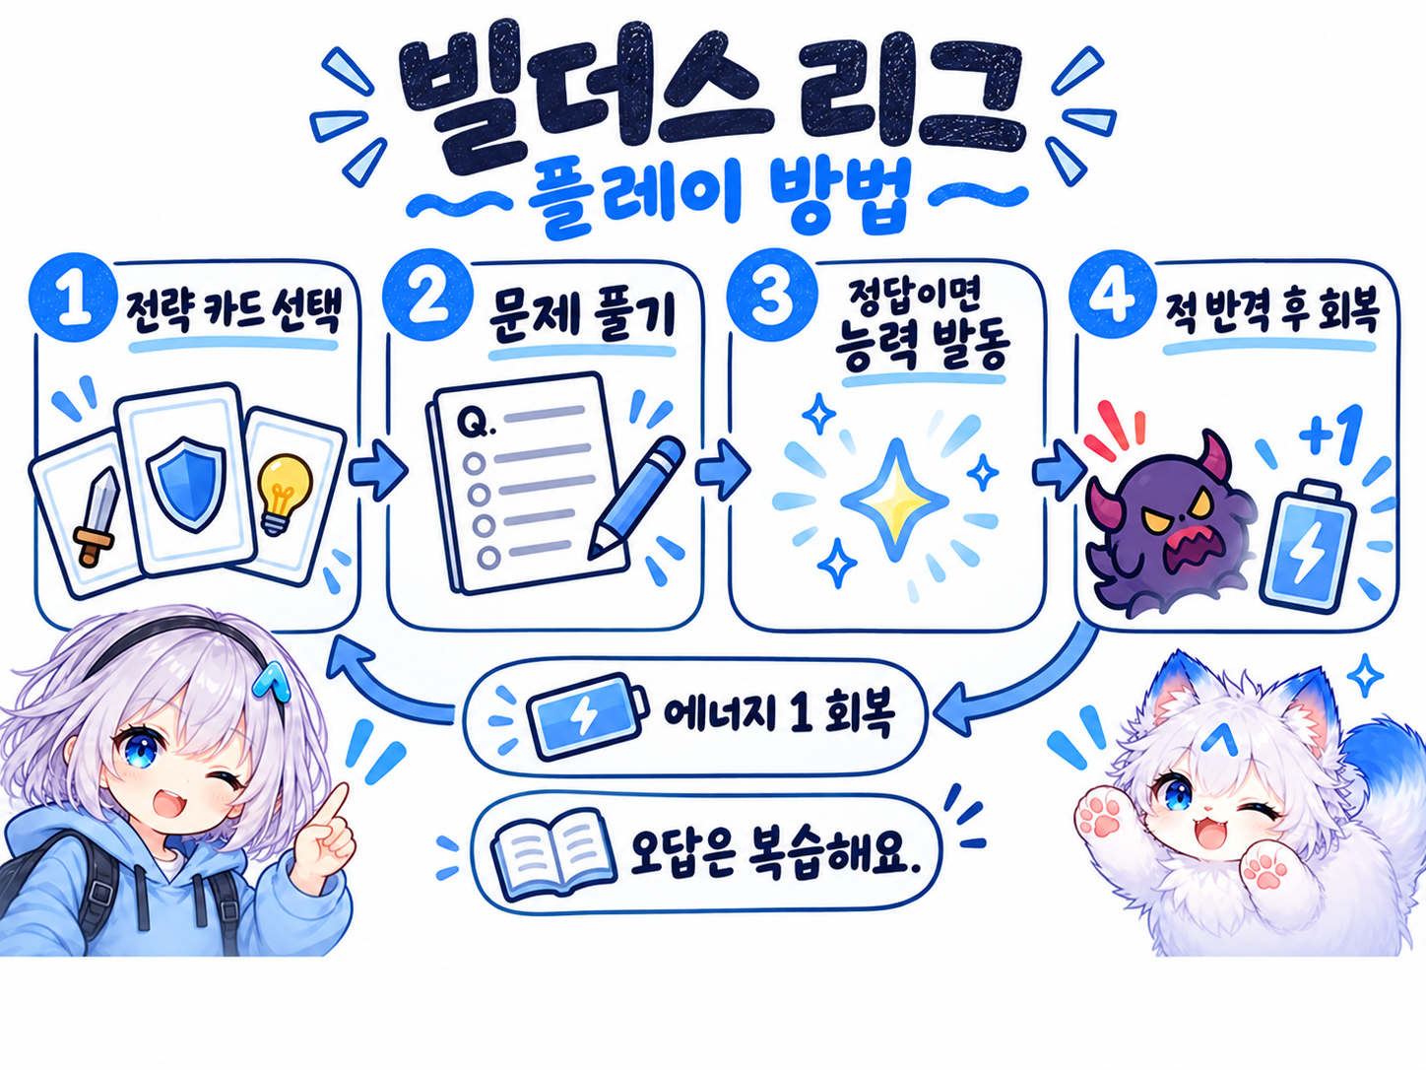
AI BUILDERS LAB / VISUAL GUIDE
지식으로 돌파하는 한 턴
카드 선택 → 문제 풀기 → 공격과 반격 → 회복
정답일 때 카드 능력이 발동하며, 턴이 끝나면 에너지 1을 회복합니다.
그림을 설명하고, 직접 실습해보세요.
Notes:
HOW / 이번에는 게임으로 연결해볼까요? 카드를 고르고, 배운 개념으로 돌파하세요. 카드 선택 → 문제 풀기 → 공격과 반격 → 해설 읽기. 이 순서가 한 턴입니다. 에너지 1 정확한 한 수 정답이면 24 공격. 에너지 2 집중 돌파 정답이면 38 공격. 에너지 1 점검과 회복 정답이면 14 공격. 내 체력 10 회복, 이번 반격 10 방어. 에너지는 2로 시작하고, 턴마다 1 회복됩니다. 최대 3. 오답이면 공격이 나가지 않아요. 단계 도전의 반격은 정답 5~9, 오답 14~32예요. 주제 연습은 정답 12, 오답 22예요. 그림을 불러오지 못했습니다. 아래 설명으로 계속 학습할 수 있어요. ＋ 그림 크게 보기 지식으로 돌파하는 한 턴 카드 선택 → 문제 풀기 → 공격과 반격 → 회복 승리 조건 내 체력은 100. 몬스터 체력을 0으로 만들면 이겨요! 단계 도전은 최대 12~18문제, 상대 체력 180~360이에요. 주제 연습은 8문제, 체력 144예요. 키라의 전문 주제는 정답 공격 +4. 연속 정답은 추가 +2씩, 최대 +6. 힌트를 써도 기본 능력은 발동하지만 추가 공격 보너스는 받지 않습니다. 시간 제한은 없어요. 일곱 단계의 성장 훈련병 → 입문자 → 초급자 → 중급자 → 고급자 → 빌더 → 멘토. 총 220문제. 단계 도전은 기본 개념부터 비교·설계·코칭까지 어려워져요. 실습은 성장 경로에서 열어요. 강의 첫 완료 100 XP, 실습별 첫 완료 80 XP, 정답 20 XP(힌트 10 XP), 승리 100 XP를 얻어요.

Slide 15
AI BUILDERS LAB / FIELD GUIDE 08
첫 배틀 전에, 한 번 눌러볼까요?
‘정확한 한 수’ 카드를 골랐다고 생각해보세요. 다음 문제에 정답을 고르면 기본 공격 24가 발동합니다.
내 컴퓨터에 노트를 모으고, [[노트 이름]]으로 연결하는 앱은? Obsidian Hermes의 스킬 문서 LLM Wiki라는 단일 필수 앱
에이전트의 종료 조건
WHAT IF / 게임 뒤에는 배틀 결과에서 내 업무에 적용할 작은 과제를 하나 제안합니다. 틀린 문제와 오래 고민한 문제는 결
과 화면의 AI 복습 프롬프트로도 볼 수 있어요. 복사해서 쓰는 AI에 붙여넣어 보세요.
여기에서는 연습 답 하나를 선택한 뒤 배틀을 시작하세요. 정답 여부와 관계없이 해설을 읽고 진행할 수 있어요.
연습 정답: Obsidian. 노트를 파일로 저장하고 연결하는 앱입니다.
15 · 개념 설명 후 게임 실습으로 이어가세요.
Notes:
‘정확한 한 수’ 카드를 골랐다고 생각해보세요. 다음 문제에 정답을 고르면 기본 공격 24가 발동합니다.
내 컴퓨터에 노트를 모으고, [[노트 이름]]으로 연결하는 앱은? Obsidian Hermes의 스킬 문서 LLM Wiki라는 단일 필수 앱 에이전트의 종료 조건
WHAT IF / 게임 뒤에는 배틀 결과에서 내 업무에 적용할 작은 과제를 하나 제안합니다. 틀린 문제와 오래 고민한 문제는 결과 화면의 AI 복습 프롬프트로도 볼 수 있어요. 복사해서 쓰는 AI에 붙여넣어 보세요.
여기에서는 연습 답 하나를 선택한 뒤 배틀을 시작하세요. 정답 여부와 관계없이 해설을 읽고 진행할 수 있어요.
연습 정답: Obsidian. 노트를 파일로 저장하고 연결하는 앱입니다.

Slide 16
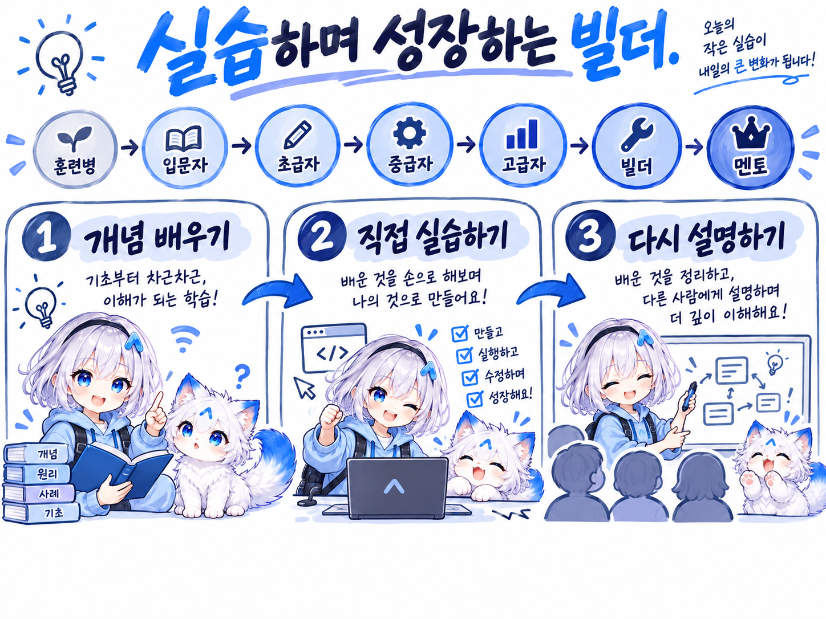
AI BUILDERS LAB / VISUAL GUIDE
한 걸음씩, 멘토까지
훈련병 → 입문자 → 초급자 → 중급자 → 고급자 → 빌더 → 멘토
각 단계의 실습과 배틀 경험치로 성장합니다. 모든 실습은 지금 열 수 있습니다.
그림을 설명하고, 직접 실습해보세요.
Notes:
TRY IT / 점수에 반영되지 않는 연습 첫 배틀 전에, 한 번 눌러볼까요? ‘정확한 한 수’ 카드를 골랐다고 생각해보세요. 다음 문제에 정답을 고르면 기본 공격 24가 발동합니다. 내 컴퓨터에 노트를 모으고, [[노트 이름]]으로 연결하는 앱은? Obsidian Hermes의 스킬 문서 LLM Wiki라는 단일 필수 앱 에이전트의 종료 조건 그림을 불러오지 못했습니다. 아래 설명으로 계속 학습할 수 있어요. ＋ 그림 크게 보기 한 걸음씩, 멘토까지 훈련병 → 입문자 → 초급자 → 중급자 → 고급자 → 빌더 → 멘토 WHAT IF / 게임 뒤에는 배틀 결과에서 내 업무에 적용할 작은 과제를 하나 제안합니다. 틀린 문제와 오래 고민한 문제는 결과 화면의 AI 복습 프롬프트로도 볼 수 있어요. 복사해서 쓰는 AI에 붙여넣어 보세요. 여기에서는 연습 답 하나를 선택한 뒤 배틀을 시작하세요. 정답 여부와 관계없이 해설을 읽고 진행할 수 있어요.

